Slide 1
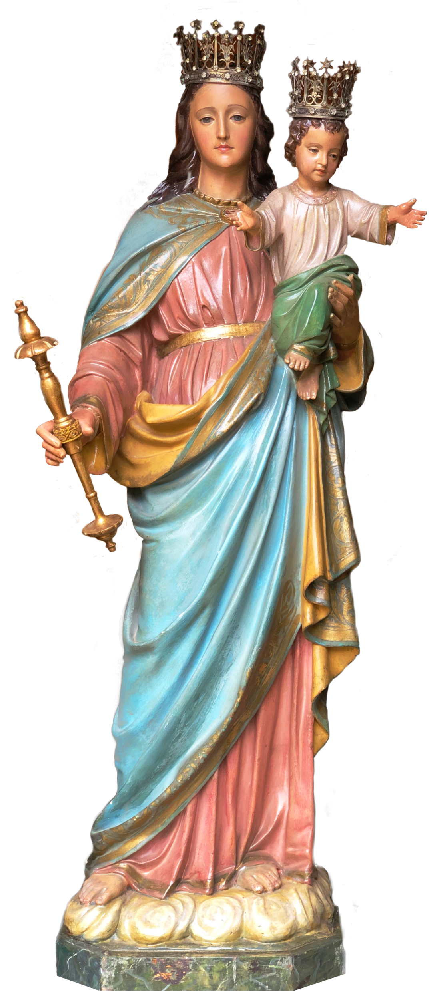
ROSARIO MISTERI GLORIOSI
Commenti di Santa Caterina da Siena
MAGGIO 2024

Slide 2
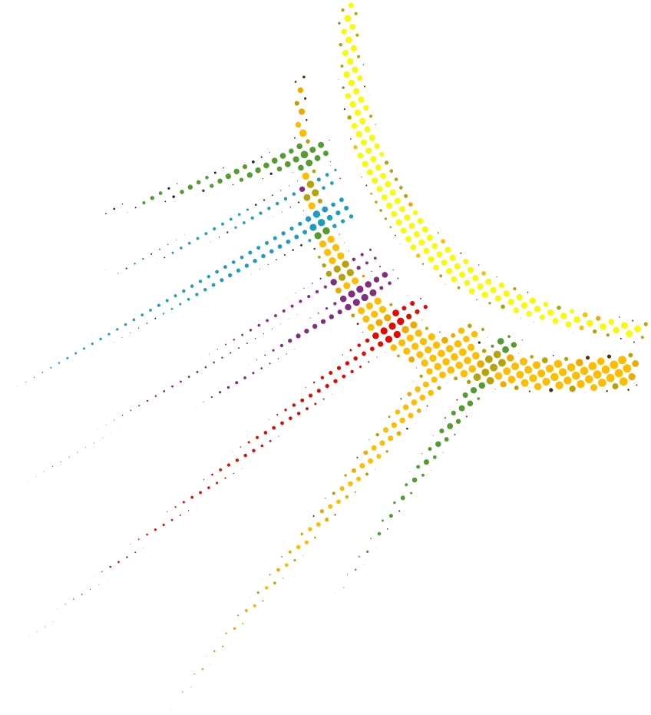
La resurrezione di Gesù.
Primo Mistero

Slide 3
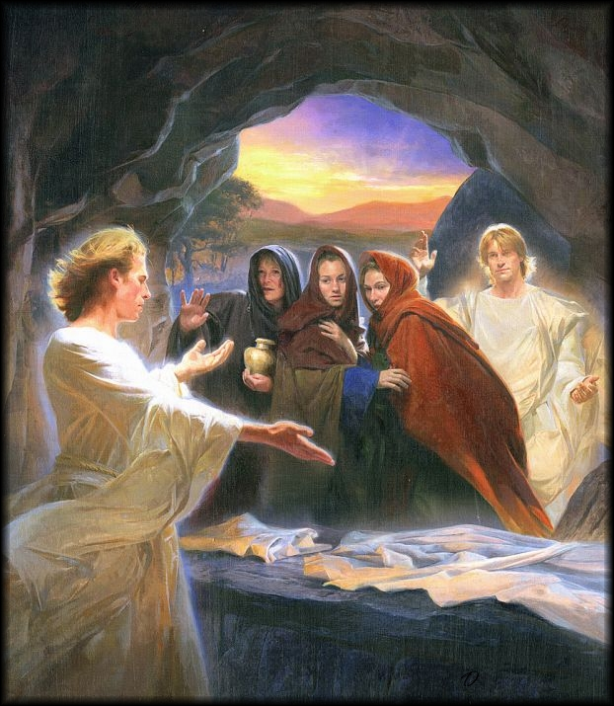
Dal Vangelo di Marco (16,1-2.5-7)
Passato il sabato, Maria di Màgdala, Maria madre di Giacomo e Salome comprarono oli aromatici per andare a ungerlo.
Di buon mattino, il primo giorno della settimana, vennero al sepolcro al levare del sole.
Entrate nel sepolcro, videro un giovane, seduto sulla destra, vestito d'una veste bianca, ed ebbero paura.
Ma egli disse loro: “Non abbiate paura! Voi cercate Gesù Nazareno, il crocifisso. È risorto, non è qui. Ecco il luogo dove l’avevano posto.
Ma andate, dite ai suoi discepoli e a Pietro: «Egli vi precede in Galilea. Là lo vedrete, come vi ha detto»”. ■

Slide 4
Dalla Orazione XIII di Santa Caterina da Siena
O resurrezione nostra, o resurrezione nostra, o alta ed eterna Trinità.
O Redentore e resurrezione nostra, o Trinità eterna, o fuoco che continuamente bruci, che mai ti spegni né manchi né puoi sminuirti, ancora se tutto il mondo tolga il fuoco tuo.
O lume che dai lume, e nel tuo lume vediamo ! Nel tuo lume vedo, senza esso non posso vedere perché tu sei quello che sei ma io sono quella che non sono. ▼
Meditazione

Slide 5
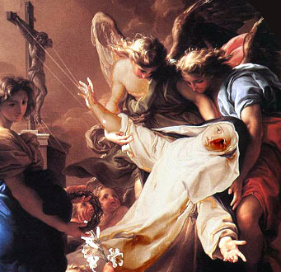
…
Nel tuo lume medesimo conosco la mia necessità e la necessità della tua Chiesa e di tutto il mondo;
e poiché nel lume conosco, domando questo da te: che tu svisceri l’anima mia per la salute di tutto il mondo. ■
Meditazione
Dalla Orazione XIII di Santa Caterina da Siena

Slide 6
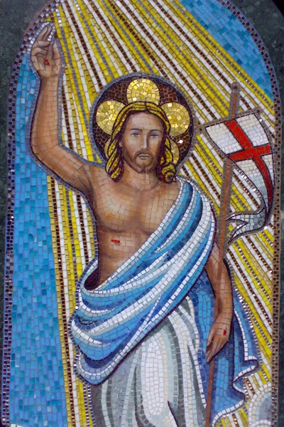
La resurrezione di Gesù.
Padre Nostro 10 Ave Maria Gloria
Primo Mistero

Slide 7
Lodato sempre sia il SS. Nome di Gesù, Giuseppe e Maria;
Gesù mio, perdona le nostre colpe, preservaci dal fuoco dell'inferno, porta in cielo tutte le anime specialmente le più bisognose della tua misericordia;

Slide 8
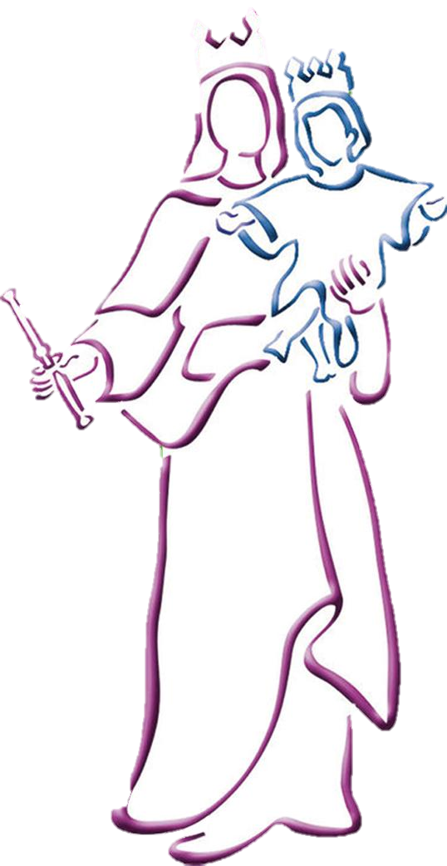
Preghiamo insieme
O Madre del Redentore, crocifisso e risorto, Madre che sei diventata nostra nel momento in cui Cristo compiva, morendo, l’atto supremo del suo amore per gli uomini, aiutaci! Prega per noi!
Abbiamo bisogno di vivere, con te, da risorti.
Dobbiamo e vogliamo lasciare ogni compromesso umiliante col peccato; dobbiamo e vogliamo camminare con te seguendo Cristo.
(Redemptoris Mater, 52).

Slide 9
l’Ascensione di Gesù al cielo.
Secondo Mistero

Slide 10
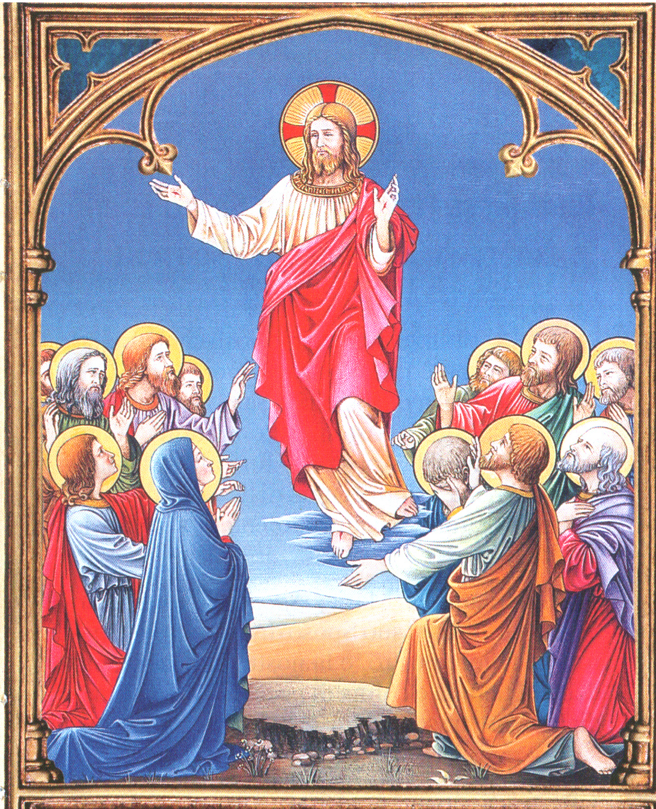
Dagli Atti degli Apostoli (1,6-9)
Quelli dunque che erano con lui gli domandavano: “Signore, è questo il tempo nel quale ricostituirai il regno per Israele?”. Ma egli rispose:
“Non spetta a voi conoscere tempi o momenti che il Padre ha riservato al suo potere, ma riceverete la forza dallo Spirito Santo che scenderà su di voi, e di me sarete testimoni a Gerusalemme, in tutta la Giudea e la Samaria e fino ai confini della terra”.
Detto questo, mentre lo guardavano, fu elevato in alto e una nube lo sottrasse ai loro occhi. ■

Slide 11
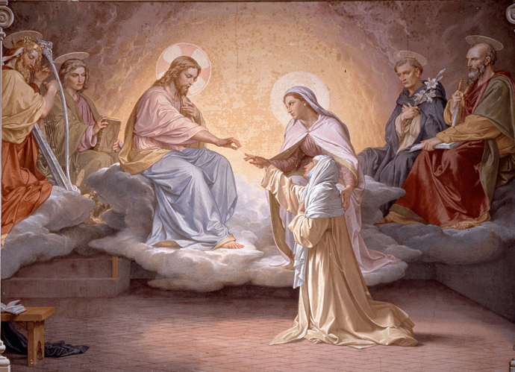
Dal Dialogo della Divina Provvidenza di Santa Caterina da Siena
A vedere l’uomo, che tanto amavo e che non tornava a me, suo fine, costretto dalla mia bontà infinita, presi le chiavi dell’obbedienza e le posi in mano al dolce e amoroso Verbo, mia Verità; ed egli, come portinaio, che è la mia Verità, nessuno ci può andare.
Perciò egli disse nel santo Vangelo che nessuno poteva venire a me, Padre, se non per suo mezzo. ▼
Meditazione

Slide 12
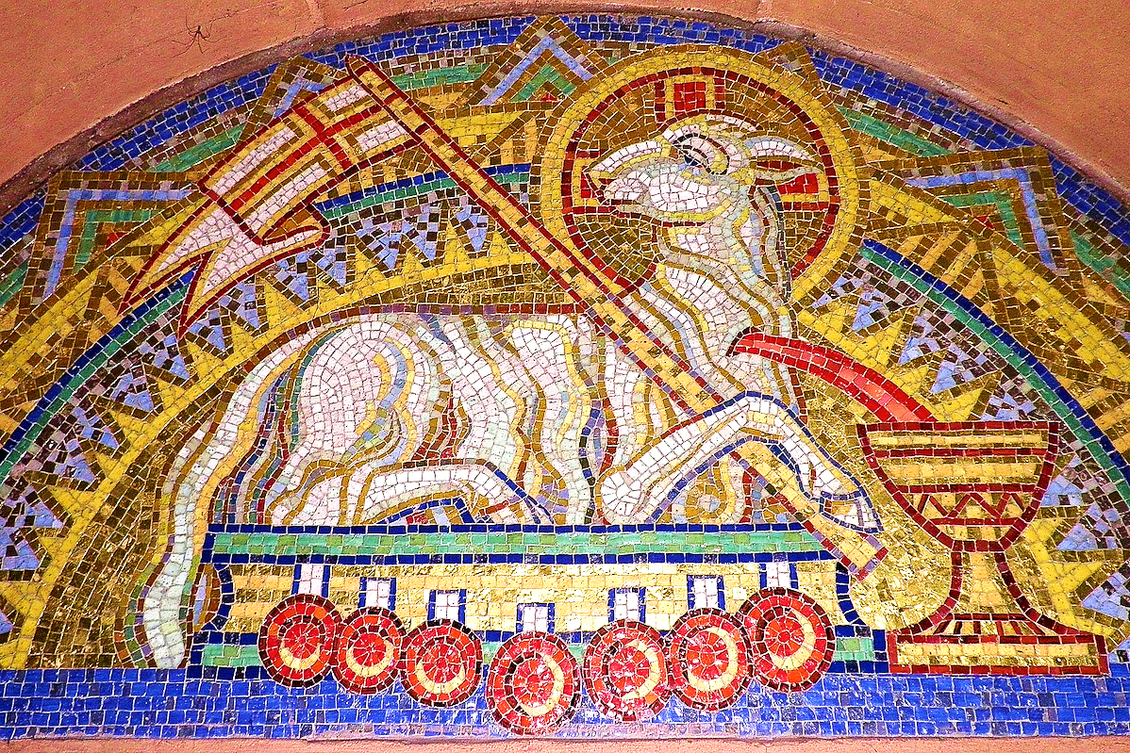
…
Egli vi lasciò questa dolce chiave dell’obbedienza, quando ritornò a me esultando in cielo, e si tolse dalla conversazione degli uomini coll’ascensione.
Ora io voglio che tu veda e conosca questa eccellentissima virtù nell’umile e immacolato Agnello, e donde ella procede.
Donde venne che fu tanto obbediente questo Verbo?
Dall’amore che ebbe al mio onore e alla vostra salute. ■
Meditazione
Dal Dialogo della Divina Provvidenza di Santa Caterina da Siena

Slide 13
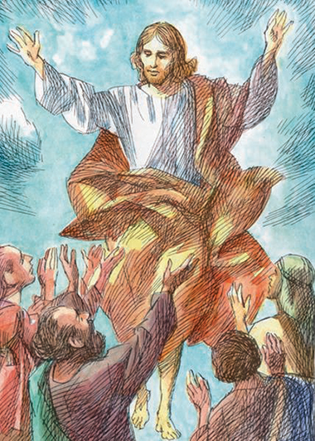
L’Ascensione di Gesù al cielo.
Padre Nostro 10 Ave Maria Gloria
Secondo Mistero

Slide 14
Lodato sempre sia il SS. Nome di Gesù, Giuseppe e Maria;
Gesù mio, perdona le nostre colpe, preservaci dal fuoco dell'inferno, porta in cielo tutte le anime specialmente le più bisognose della tua misericordia;

Slide 15
Preghiamo insieme
II tuo Figlio è risorto; prega per noi il tuo Figlio.
Anche noi siamo risorti con lui; anche noi vogliamo vivere da risorti.
Sostienici in questa “incessante sfida alle coscienze umane: . . . la sfida a seguire la via del «non cadere» nei modi sempre antichi e sempre nuovi, e del «risorgere»”. (Redemptoris Mater, 52).

Slide 16
L’Effusione dello Spirito Santo su Maria e gli Apostoli il giorno di Pentecoste.
Terzo Mistero

Slide 17
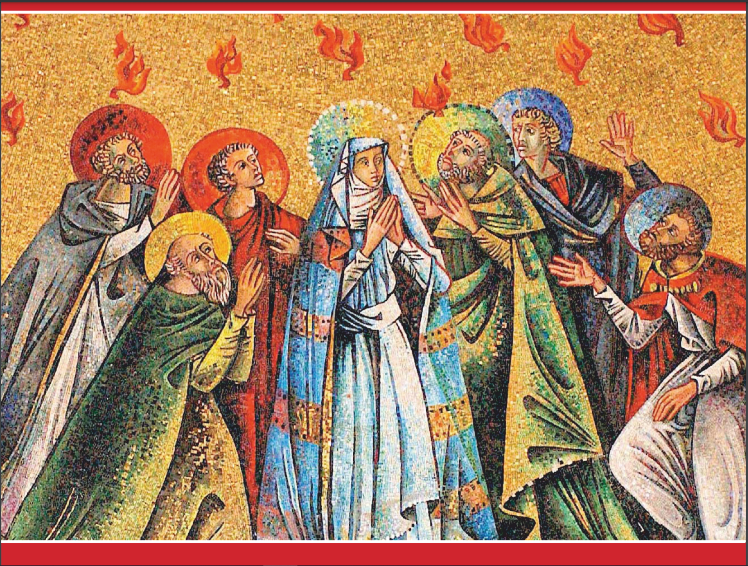
Dagli Atti degli Apostoli (2,1-4)
Mentre stava compiendosi il giorno della Pentecoste, si trovavano tutti insieme nello stesso luogo.
Venne all'improvviso dal cielo un fragore, quasi un vento che si abbatte impetuoso, e riempì tutta la casa dove stavano.
Apparvero loro lingue come di fuoco, che si dividevano, e si posarono su ciascuno di loro, e tutti furono colmati di Spirito Santo e cominciarono a parlare in altre lingue, nel modo in cui lo Spirito dava loro il potere di esprimersi. ■

Slide 18
Dalla Orazione XXV di Santa Caterina da Siena
La Chiesa ha bisogno, e voi avete bisogno. Ella ha bisogno del vostro aiuto umano, e voi del suo divino.
E sappiate che quanto più le donerete dell’aiuto vostro, più parteciperete della divina Grazia, fuoco di Spirito Santo che in essa si contiene.
O Spirito Santo, vieni nel mio cuore; per la tua potenza, o Dio, trailo a te, e concedimi carità con timore.
▼
Meditazione

Slide 19
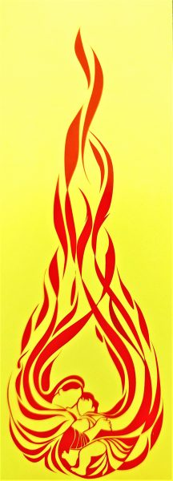
Custodiscimi, Cristo, da ogni cattivo pensiero; riscaldami e infiammami del tuo dolcissimo amore, sì che ogni pena mi paia leggera.
Santo mio Padre e dolce mio Signore, ora aiutami in ogni mio ministero. Cristo amore. Cristo amore. ▼
Meditazione
Dalla Orazione XXV di Santa Caterina da Siena

Slide 20
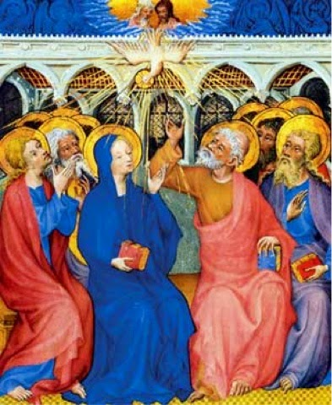
L’Effusione dello Spirito Santo su Maria e gli Apostoli il giorno di Pentecoste.
Padre Nostro 10 Ave Maria Gloria
Terzo Mistero

Slide 21
Lodato sempre sia il SS. Nome di Gesù, Giuseppe e Maria;
Gesù mio, perdona le nostre colpe, preservaci dal fuoco dell'inferno, porta in cielo tutte le anime specialmente le più bisognose della tua misericordia;

Slide 22
Preghiamo insieme
O Madre del Redentore, crocifisso e risorto, Madre che sei diventata nostra nel momento in cui Cristo compiva, morendo, l’atto supremo del suo amore per gli uomini, aiutaci! Prega per noi!
Abbiamo bisogno di vivere, con te, da risorti.
Dobbiamo e vogliamo lasciare ogni compromesso umiliante col peccato; dobbiamo e vogliamo camminare con te seguendo Cristo.
(Redemptoris Mater, 52).

Slide 23
L’Assunzione di Maria al cielo
Quarto Mistero

Slide 24
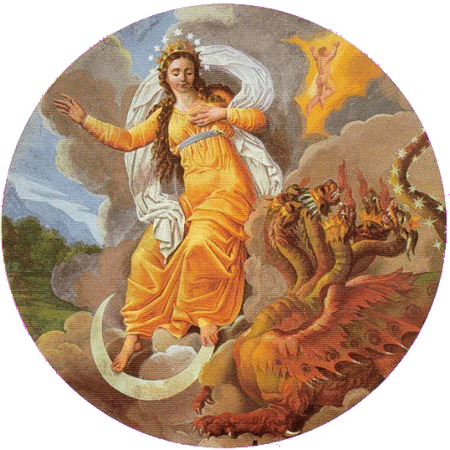
Dall’Apocalisse di S. Giovanni apostolo (12,1-2.5-10a)
Un segno grandioso apparve nel cielo: una donna vestita di sole, con la luna sotto i suoi piedi e, sul capo, una corona di dodici stelle. Era incinta, e gridava per le doglie e il travaglio del parto.
Essa partorì un figlio maschio, destinato a governare tutte le nazioni con scettro di ferro, e suo figlio fu rapito verso Dio e verso il suo trono.
La donna invece fuggì nel deserto, dove Dio le aveva preparato un rifugio. Allora udii una voce potente nel cielo che diceva:
«Ora si è compiuta la salvezza, la forza e il regno del nostro Dio e la potenza del suo Cristo». ■

Slide 25
Dalla Orazione XI di Santa Caterina da Siena
O Maria, Maria, Tempio della Trinità! O Maria, portatrice del fuoco! Maria porgitrice di misericordia, Maria germinatrice del frutto, Maria ricomperatrice dell’umana generazione.
O Maria mare pacifico, Maria donatrice di pace, Maria terra fruttifera. O Maria carro di fuoco, tu portasti il fuoco nascosto e velato sotto la cenere della tua umanità.
O Maria vaso d’umiltà, nel quale vaso sta e arde il lume del vero conoscimento, col quale tu levasti te sopra di te, e perciò piacesti al Padre eterno, onde egli ti rapì e trasse a sé amandoti di singolare amore. ■
Meditazione

Slide 26
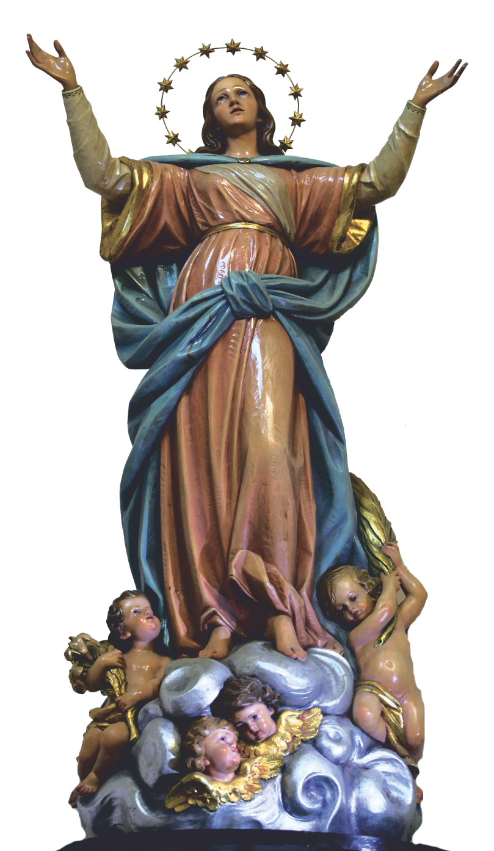
L’Assunzione di Maria al cielo
Padre Nostro 10 Ave Maria Gloria
Quarto Mistero

Slide 27
Lodato sempre sia il SS. Nome di Gesù, Giuseppe e Maria;
Gesù mio, perdona le nostre colpe, preservaci dal fuoco dell'inferno, porta in cielo tutte le anime specialmente le più bisognose della tua misericordia;

Slide 28
Preghiamo insieme
II tuo Figlio è risorto; prega per noi il tuo Figlio.
Anche noi siamo risorti con lui; anche noi vogliamo vivere da risorti.
Sostienici in questa “incessante sfida alle coscienze umane: . . . la sfida a seguire la via del «non cadere» nei modi sempre antichi e sempre nuovi, e del «risorgere»”. (Redemptoris Mater, 52).

Slide 29
L’Incoronazione di Maria Regina del cielo e della terra.
Quinto Mistero

Slide 30
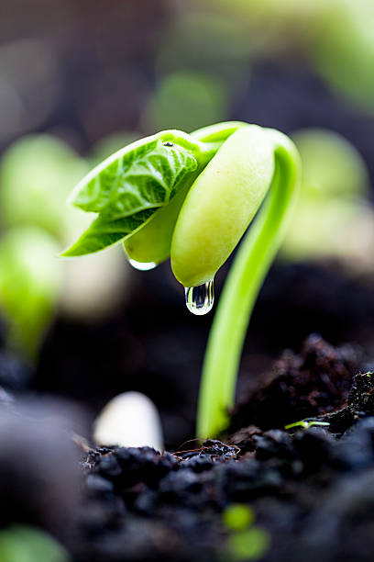
Dal libro del profeta Isaia (61,10-11)
Io gioisco pienamente nel Signore, la mia anima esulta nel mio Dio, perché mi ha rivestito delle vesti della salvezza, mi ha avvolto con il mantello della giustizia, come uno sposo si mette il diadema e come una sposa si adorna di gioielli.
Poiché, come la terra produce i suoi germogli e come un giardino fa germogliare i suoi semi, così il Signore Dio farà germogliare la giustizia e la lode davanti a tutte le genti. ■

Slide 31
Dalle Lettere 174 e 184 di Santa Caterina da Siena
L’Umiltà è quella virtù piccola che ci fa grandi al cospetto di Dio.
Ella è quella virtù che costrinse e inchinò Dio a fare incarnare il Figliolo dolcissimo suo nel ventre di Maria.
Ella è esaltata, siccome i superbi sono umiliati, ella risplende nel cospetto di Dio e degli uomini, ella lega le mani dell’iniquo; ella unisce l’anima in Dio: ella purifica e lava le macchie delle colpe nostre, e chiama Dio a farci misericordia.
Ella non è ingrata a chi la serve; anco, è grata e riconoscente. Adunque servitela con tutto il cuore e con tutto l’affetto, perocchè ella è madre dolcissima vostra. ■
Meditazione

Slide 32
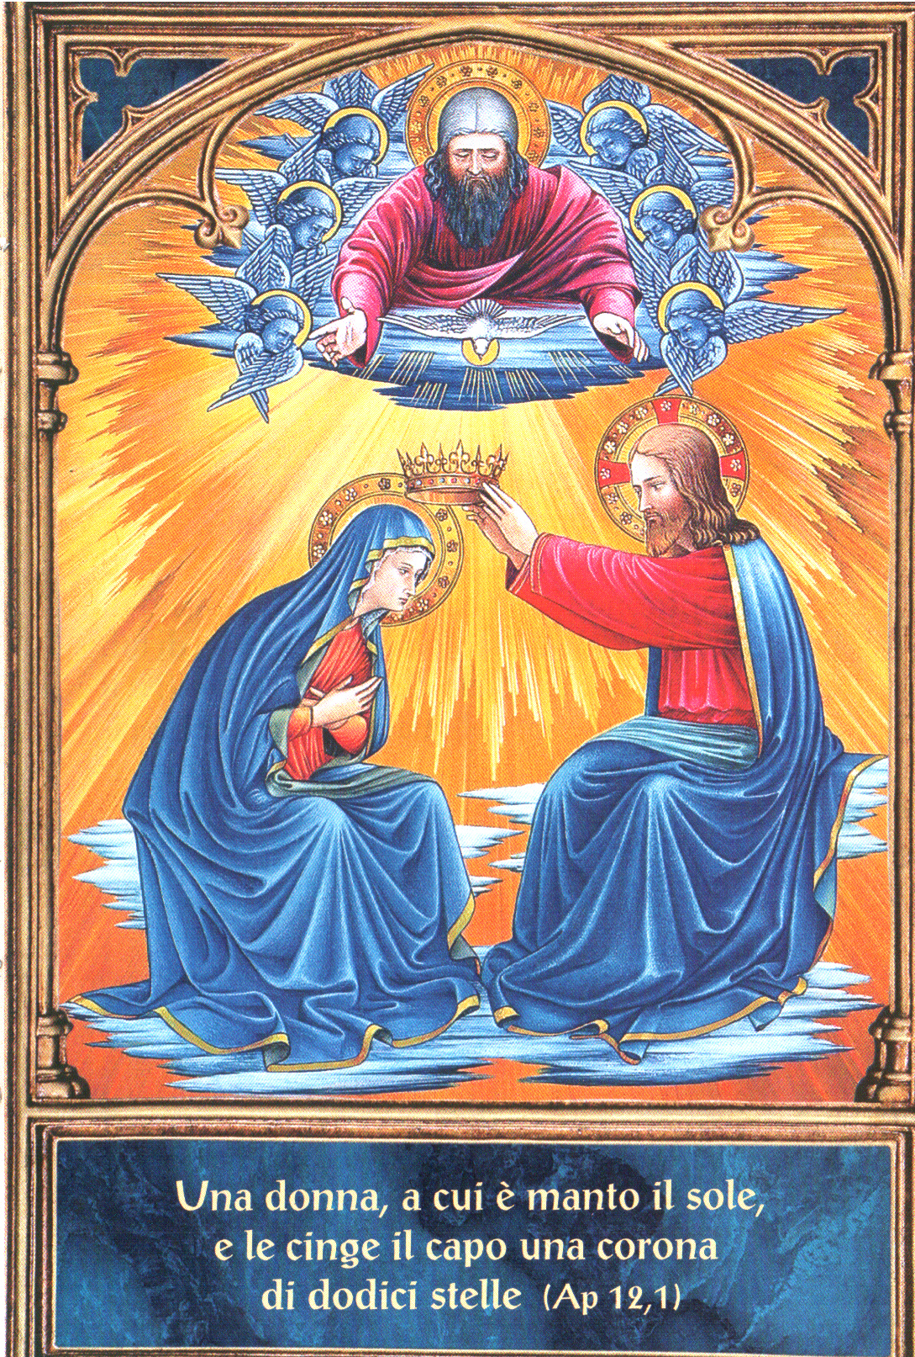
L’Incoronazione di Maria Regina del cielo e della terra.
Padre Nostro 10 Ave Maria Gloria
Quinto Mistero

Slide 33
Lodato sempre sia il SS. Nome di Gesù, Giuseppe e Maria;
Gesù mio, perdona le nostre colpe, preservaci dal fuoco dell'inferno, porta in cielo tutte le anime specialmente le più bisognose della tua misericordia;

Slide 34
Preghiamo insieme
O Madre del Redentore, crocifisso e risorto, Madre che sei diventata nostra nel momento in cui Cristo compiva, morendo, l’atto supremo del suo amore per gli uomini, aiutaci! Prega per noi!
Abbiamo bisogno di vivere, con te, da risorti.
Dobbiamo e vogliamo lasciare ogni compromesso umiliante col peccato; dobbiamo e vogliamo camminare con te seguendo Cristo.
(Redemptoris Mater, 52).

Slide 35
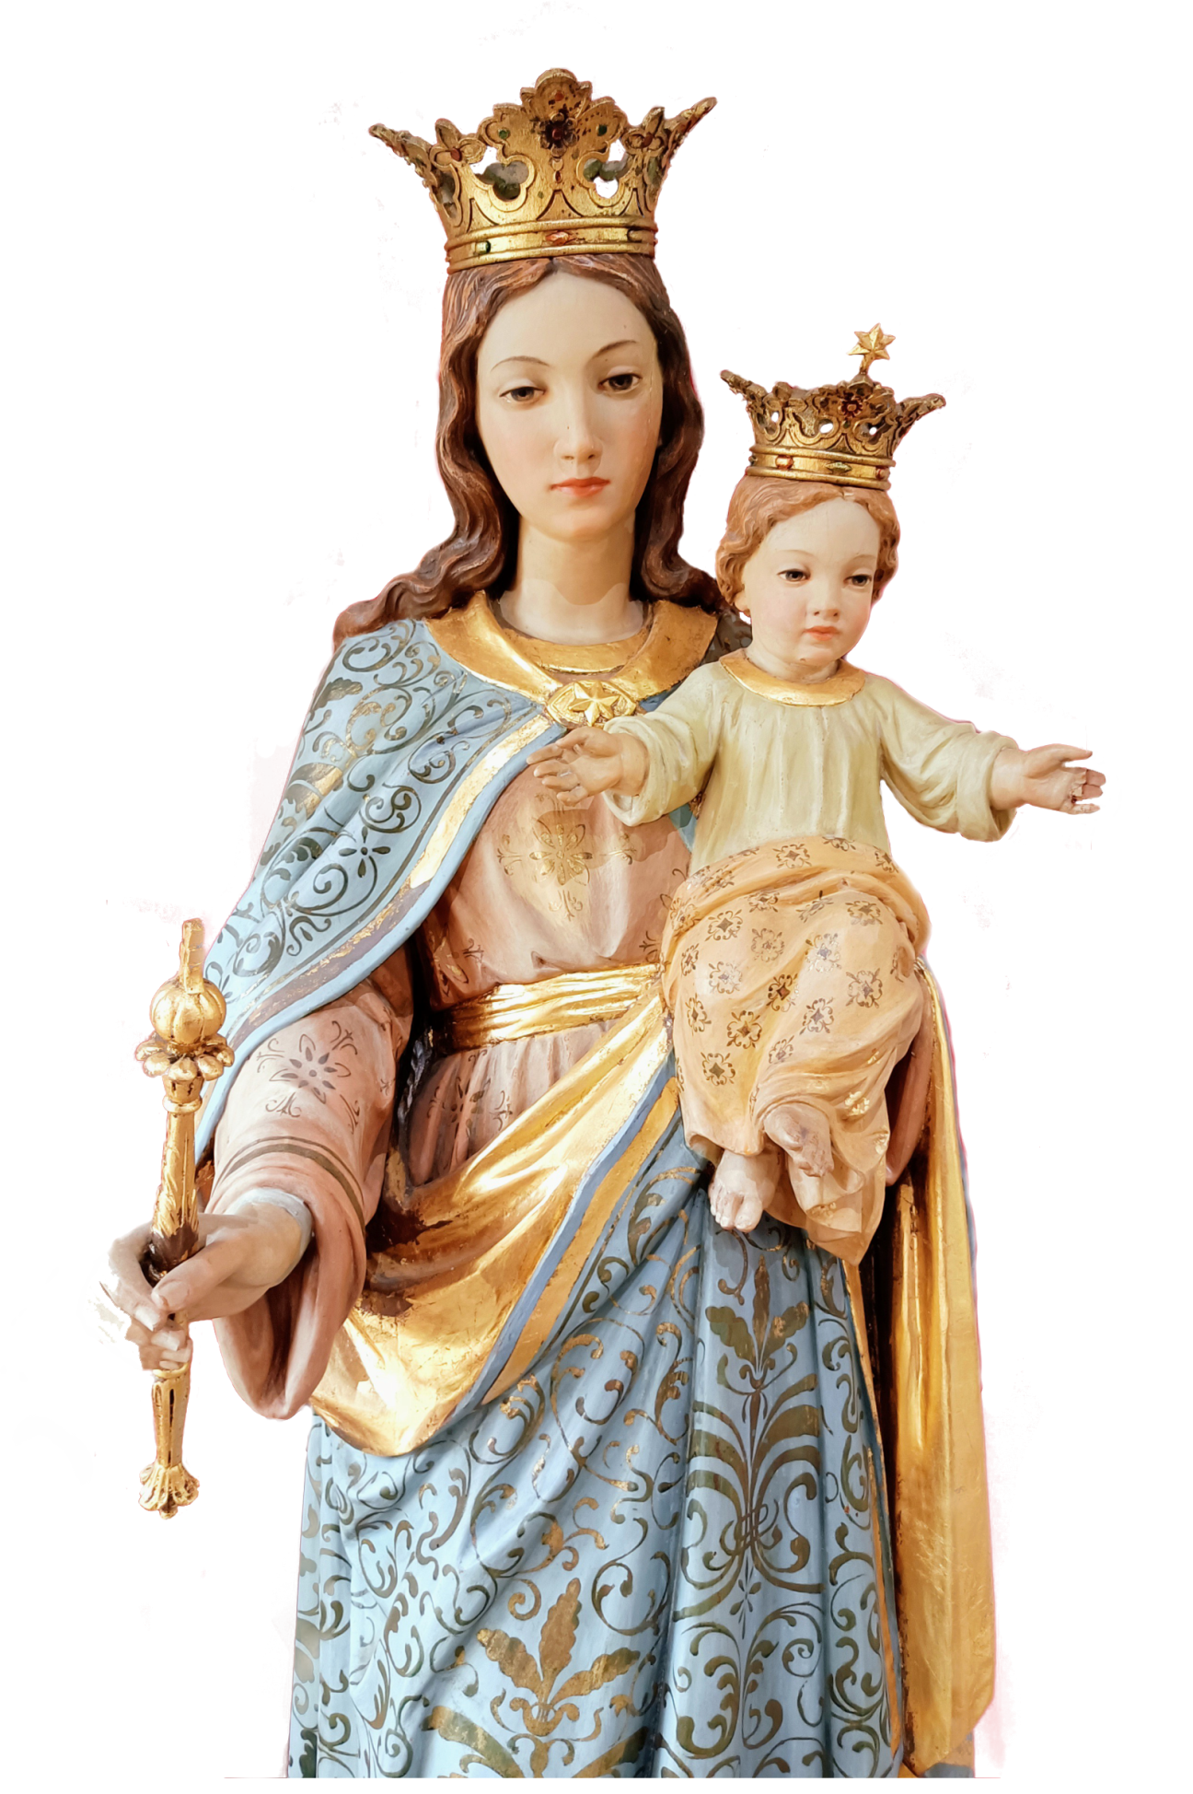
SALVE REGINA
Mater misericórdiae, vita, dulcédo et spes nostra, salve.
Ad te clamámus, éxsules filii Evae.
Ad te suspirámus geméntes et flentes in hac lacrimárum valle.
Eia ergo, advocáta nostra, illos tuos misericórdes óculos ad nos convérte.
Et Iesum, benedíctum fructum ventris tui, nobis, post hoc exsílium, osténde.
O clemens, o pia, o dulcis Virgo María!

Slide 36
Preghiera del Vespro
MAGGIO 2024

Slide 37
Preghiera per il

